Slide 1



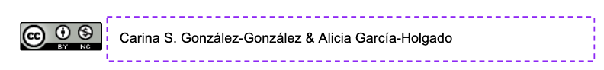
Πρότυπο για πρακτικές μικτής εκπαίδευσης
 | Δείκτες | Ναι | Όχι
Τάξη | Ένταξη της έμφυλης οπτικής στην εκπαιδευτική προσέγγιση
 | Ανάθεση ευθυνών με βάση το φύλο
 | Προβληματισμός σχετικά με τη μεταχείριση βάσει φύλου
 | Χωρική διάταξη στην τάξη που προάγει τη σχέση μεταξύ διαφορετικών φύλων
 | Δημιουργία διαφυλικών και ισορροπημένων ομάδων
Γλώσσα | Υπεράσπιση και χρήση μη αποκλειστικής γλώσσας
 | Η γλώσσα λαμβάνει υπόψη τη συμμετοχή των μαθητριών
 | Δείκτες | Ναι | Όχι
Περιεχόμενο | Ένταξη γυναικείων ονομάτων και γυναικείων πρωταγωνιστριών
 | Μη σεξιστικό περιεχόμενο
 | Κριτική ανασκόπηση της βιβλιογραφίας με ενσωμάτωση σχετικών γυναικείων συγγραφέων
Χώροι | Ισομερής κατανομή συμμετοχής
 | Ίση πρόσβαση
Ηγεσία | Διάκριση ηγετικών ικανοτήτων με βάση το φύλο
 | Παρουσία γυναικών σε ηγετικούς ρόλους
Reference: González-González, C. S., & García-Holgado, A. (2019). Model Canvas for the design of co-educational practices and rubrics for their assessment. http://shorturl.at/lEPUW

